Slide 1
2주차 수업

Slide 2
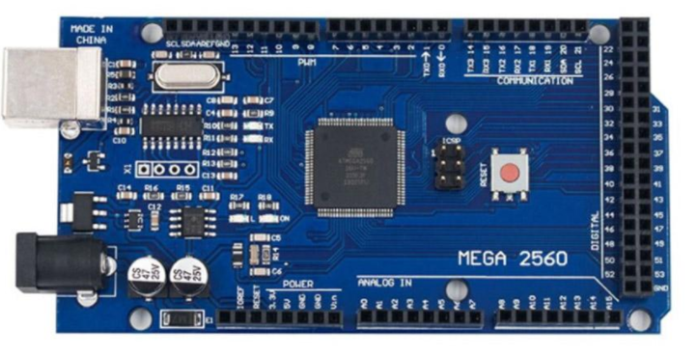
상황인식
밝다
led를 끈다
물이없다
펌프를 킨다

Slide 3
조건
참, 거짓을 명확히 가지는 문장
조건
조건이 아님
오늘 비가 왔다
나는 예쁘다
이 방의 전등이 켜져있다
100
2025 < 1

Slide 4
조건
대부분의 수식은 조건이다
1 < 10
3 + 10 = 20
10 ∈ {10, 20, 30}

Slide 5
조건
조건에 미지수(변수)를 넣어 값을 변화시킬 수 있다
x=4, 참
x=4, 참
x < 10
x * x > 0
x=40, 거짓
x=i, 거짓

Slide 6
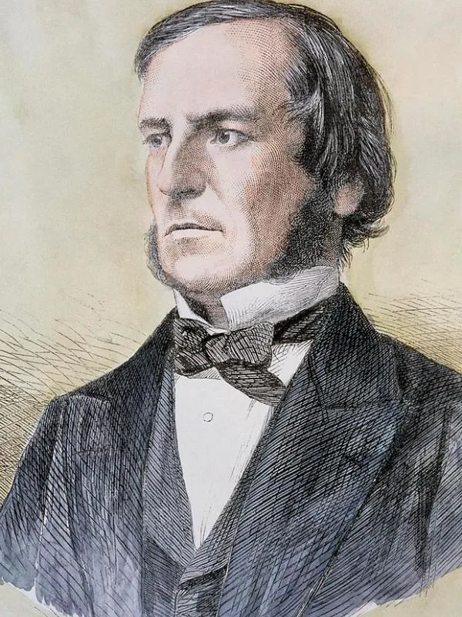
조건의 저장
데이터
타입
정수
실수
bool
문자
문자열
참, 거짓(조건)
George Boole

Slide 7
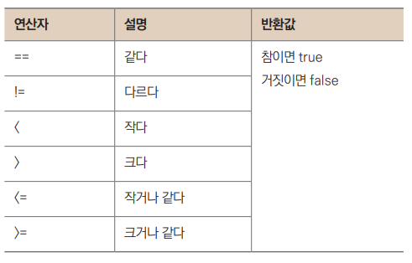
조건을 표현하기 위한 연산자

Slide 8
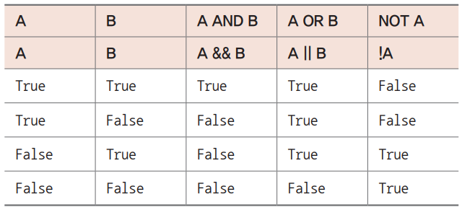
조건의 연산
사칙
연산
수
수
수
조건
연산자
조건
조건
조건

Slide 9

조건문
IF
ELSE
조건에 따라 다른 명령어를 실행
한 프로그램에서 복잡한 처리,
다양한 가능성을 위해 반드시 필요

Slide 10
센서
현실
센서
전기 신호
전기신호
analogRead();
digitalRead();
수
현실
센서
수

Slide 11
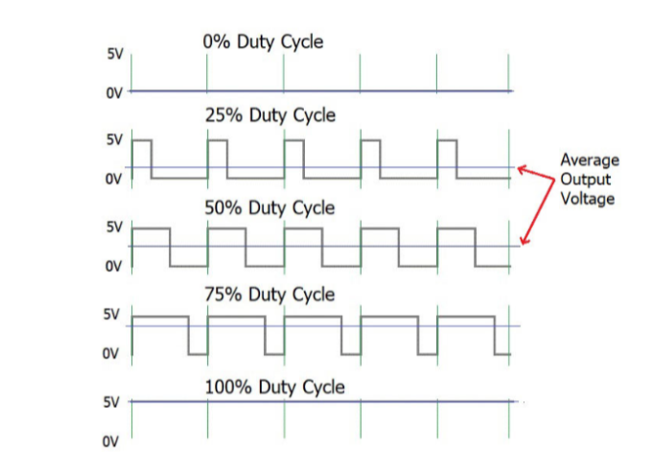
센서
센서
다른 값
비슷한
신호
센서
비슷한
수
일차함수

Slide 12
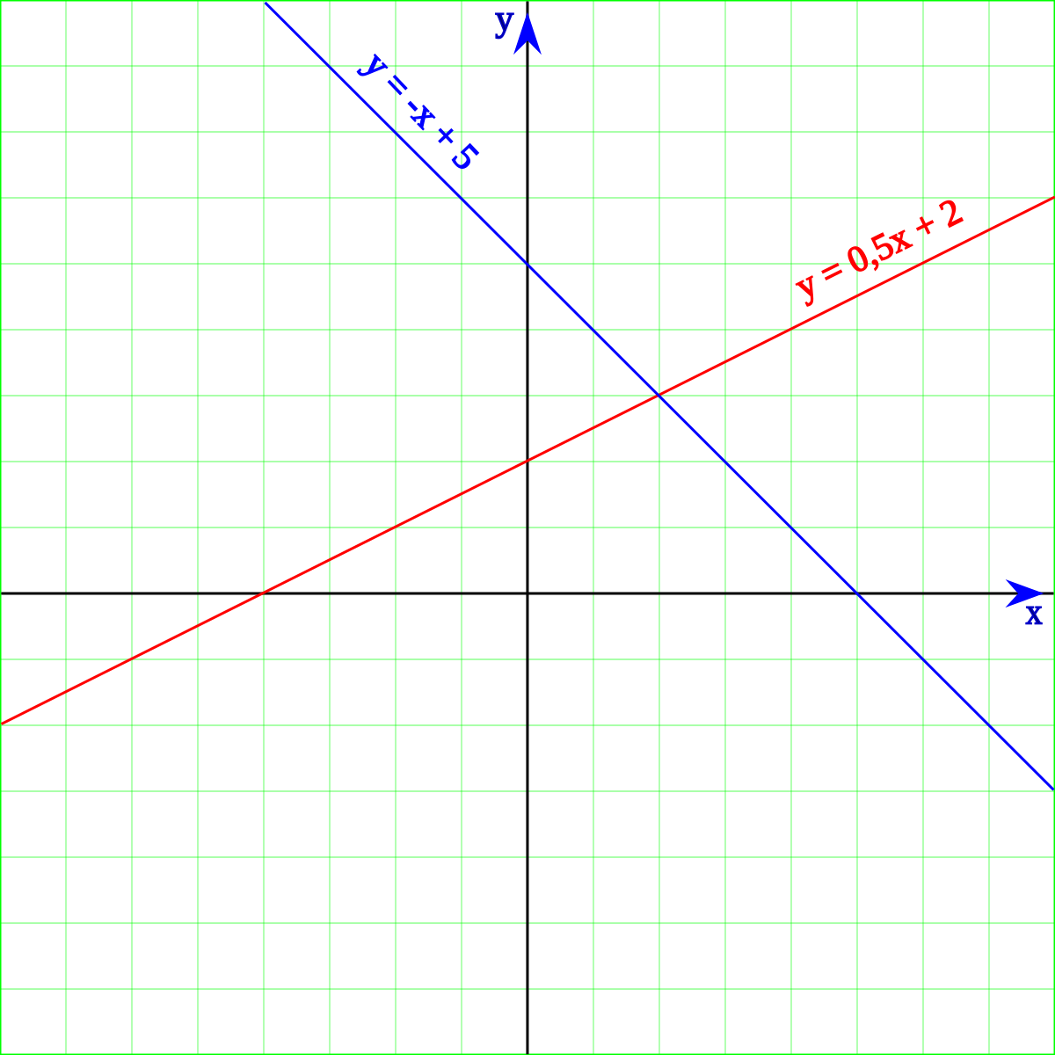
센서
수
상세구현은 센서마다 다르다
증감소여부는 실험으로 측정
물리량
강의자료에서는 증가함수로 가정

Slide 13
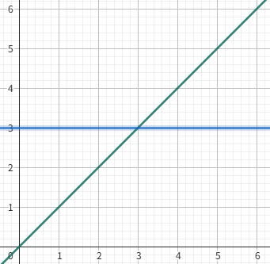
센서를 이용한 상황의 조건화
밝다
센서값
광량이 높다
임계값
조도센서의 값이 높다
조도센서 > 임계값
광량
상황에 맞게 임의 설정

Slide 14
아두이노를 사용한 상황제어 과정
1. 제어 목표를 일상언어로 적기
어두울 때도 밝게 해서 식물이 잘 자라게 하고싶어
2. 조건 구체화
밝을 때는 빛을 끄고, 어두울 때는 빛을 킨다
3. 필요 부품 대입
밝기 측정 = 조도 센서, 빛 = LED

Slide 15
아두이노를 사용한 상황제어 과정
4. 센서 상세 측정
증감소 형태, 임계값 설정
5. 조건 수식, 코드화
밝다 : 조도센서 > 임계값 -> analogRead(A0) > threshold
6. 조건문 완성
7. 테스트 및 수정

Slide 16
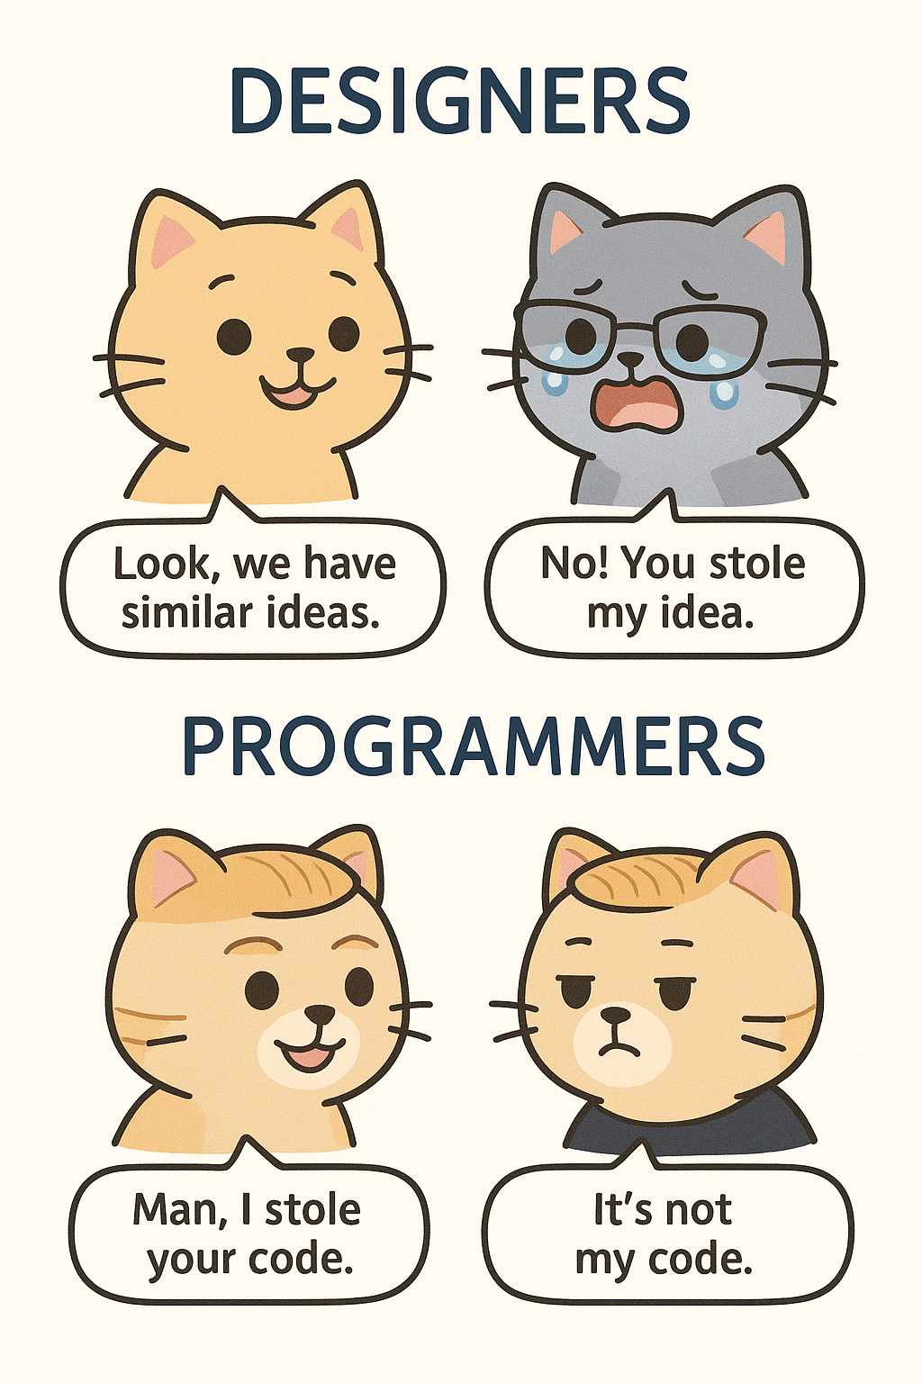
라이브러리
누구나 쉽게 가져다 쓸 수 있도록
배포한 코드 묶음
남이 만든 코드

Slide 17

왜 필요한가?
혼자서 모든 걸 할 수는 없다
습도 센서로 전기신호 읽어 수로 변환
통신 방식 결정, 전압, 펄스 체크
타이밍 조정, 비트 단위 조작
데이터 검증, 센서 전압 초기화
............
dht.readHumidity();

Slide 18
객체지향, 클래스
함수 만으로는 개념을 표현하기에 부족
센서
센서 클래스
전기 신호 발생
(함수)
내부 임계값
(값)
전기 신호 발생
(함수)
내부 임계값
(값)
통신 처리
(함수)
사용하는 핀
(값)
통신 처리
(함수)
사용하는 핀
(값)

Slide 19
쓰는법
dht.readTemperature();
DHT 센서 클래스
온도 읽기
(함수)
내부 구분값
(값)
습도 읽기
(함수)

